Slide 1

CAPSTONE
Ingeniería informática
Caso de proyecto: HireUp - Plataforma de Reclutamiento
Sección : 704D Integrantes : Matias Baeza - Renato Concha - Felipe Cortes Docente : Christian Lazcano

Slide 2

Temario
Identificar:
Problema o necesidad detectada
El objetivo del proyecto.
Modelo de negocio Canvas
Actores del proyecto. Equipo y Modalidad de trabajo ágil
Definir:
Principales épicas a cubrir
Visión de la Solución esperada
Perfil y atributos de Actores/Usuarios
Principales Historias de Usuario por épicas
Componentes y artefactos del sistema
´Product Backlog priorizado
Roadmap
Alcances del Proyecto
Tecnologías de Desarrollo e Implementación
Propuesta de diseño inicial

Slide 3
Objetivos
Objetivo Estratégico:
Reducir la complejidad al momento de contratar personal
Facilitar el contacto de las personas con la empresa
Proceso de reclutamiento más sencillo
Objetivo principal de Proyecto:
Implementar un portal web responsivo para candidatos y administradores.
Incorporar módulo de publicación y gestión de ofertas laborales.
Desarrollar un sistema de registro y administración de candidatos.
Incluir módulo de entrevistas (planificación, seguimiento y registro de resultados).
Establecer un flujo de estados en el proceso de postulación (desde postulación inicial hasta contratación).
Desarrollar autenticación con roles diferenciados (Administrador, Reclutador, Candidato).
Implementar base de datos relacional para un almacenamiento seguro.
Realizar pruebas de usabilidad y registrar métricas de satisfacción de usuarios.

Slide 4
Actores del proyecto
Patrocinador Cliente:
Ascensores Maximiliano Baeza E.I.R.L.
Stakeholder´s:
Maximiliano Baeza
Equipo principal de proyecto:
Matías Baeza
Renato Concha
Felipe Cortés

Slide 5
Principales épicas
Gestión de usuarios
Gestión de ofertas laborales
Postulación
Gestión de candidatos
Gestión de entrevistas

Slide 6
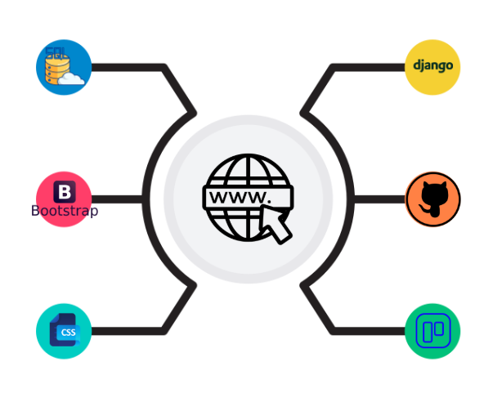
Solución esperada

Slide 7
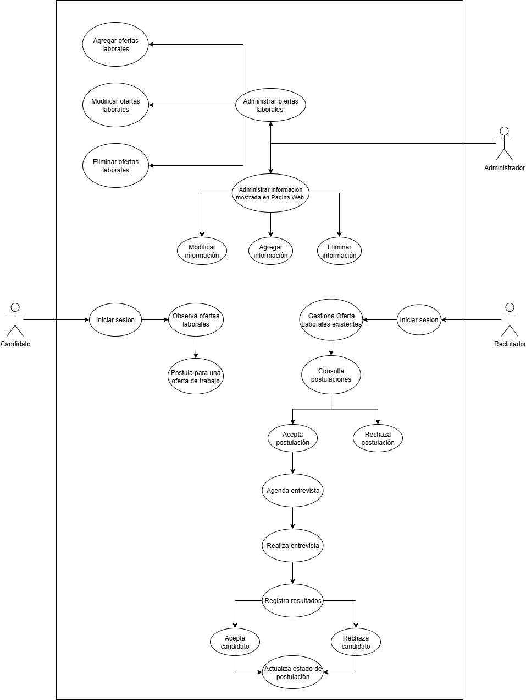
Perfil de Actores Usuarios

Slide 8
Principales historias de usuarios por épicas
Gestión de Usuarios: Como candidato quiero registrarme en el sistema para poder postular a ofertas.
Gestión de Ofertas Laborales: Como candidato quiero buscar y filtrar ofertas laborales para postular a las que se ajusten a mi perfil.
Postulación: Como candidato quiero postularme a una oferta laboral para participar en el proceso de selección.
Gestión de Candidatos: Como reclutador quiero filtrar candidatos según criterios (experiencia, estudios, etc.) para agilizar el proceso de selección.
Gestión de Entrevistas: Como reclutador quiero agendar entrevistas para candidatos para continuar con el proceso de selección.
Seguridad y Administración: Como administrador quiero generar reportes básicos de procesos para evaluar la eficiencia del reclutamiento.

Slide 9
Componentes y artefactos del sistema
Gestión de Usuarios
Caso de uso “Login de Usuario”.
Diagrama de secuencia “Registro/Login”.
Código del módulo de autenticación y roles.
Documentación técnica de seguridad.
Gestión de Ofertas Laborales
Caso de uso “Publicación de Oferta”.
Diagrama de clases relacionado con Oferta Laboral.
CRUD de ofertas (código backend y frontend).
Mockups de pantalla de publicación y búsqueda.
Gestión de Postulaciones
Caso de uso “Postulación a Oferta”.
Diagrama de secuencia de postulación.
Modelo Entidad–Relación (relación Candidato–Oferta–Postulación).
Panel de postulaciones (código y prototipo).
Gestión de Entrevistas
Caso de uso “Agendar Entrevista”.
Diagrama To Be del sistema.
Diagrama de secuencia de entrevista.
Código del módulo de entrevistas y notificaciones.

Slide 10
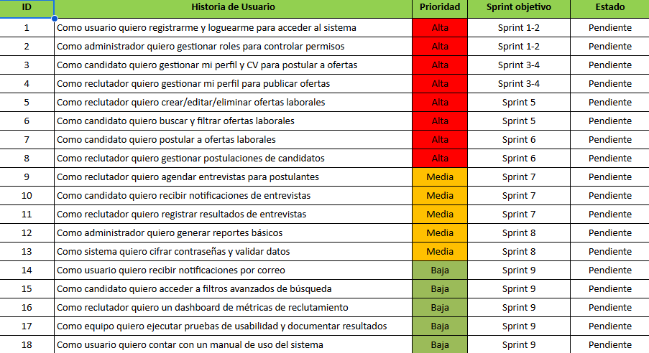
Product Backlog Priorizado en Roadmap

Slide 11
Alcances del Proyecto
Incluye:
Desarrollo de backend y frontend en HTML, CSS y JavaScript.
Diseño de interfaz intuitiva para usuarios.
Módulo de publicación de ofertas laborales.
Módulo de postulaciones (creación, seguimiento y actualización de estado).
Módulo de gestión de candidatos (perfil, historial, filtros).
Módulo de gestión de entrevistas (agendamiento, resultados, observaciones).
Sistema de autenticación con roles diferenciados (Admin/Reclutador/Usuario).
Pruebas de usabilidad con usuarios simulados.
Documentación técnica y manual de usuario.
No incluye (en esta versión):
Integración con portales externos como LinkedIn.
Módulos de analítica avanzada o dashboards de KPI.
Firma electrónica de contratos o integración con RR.HH. externos.

Slide 12
Tecnologías de Desarrollo e Implementación
Inserte Tecnologías de Desarrollo:
PostgreSQL
Django
Bootstrap
CSS
Inserte tecnologías GitHub y trello (Jira)
Github
Epicas y historias de usuario

Slide 13
Diagrama Caso de Uso General

Slide 14
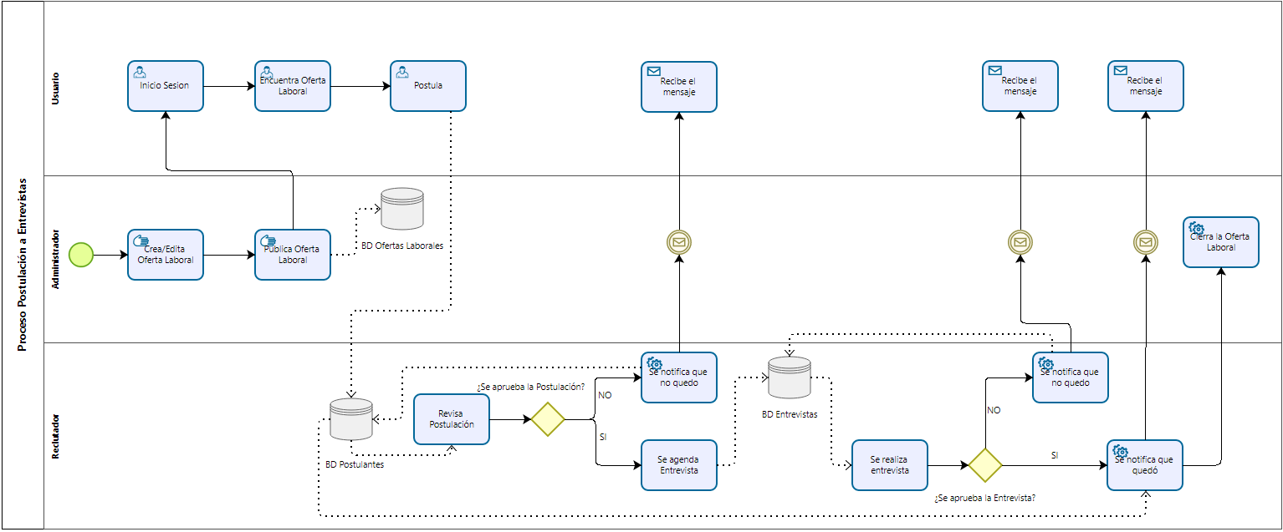
TO-DO

Slide 15
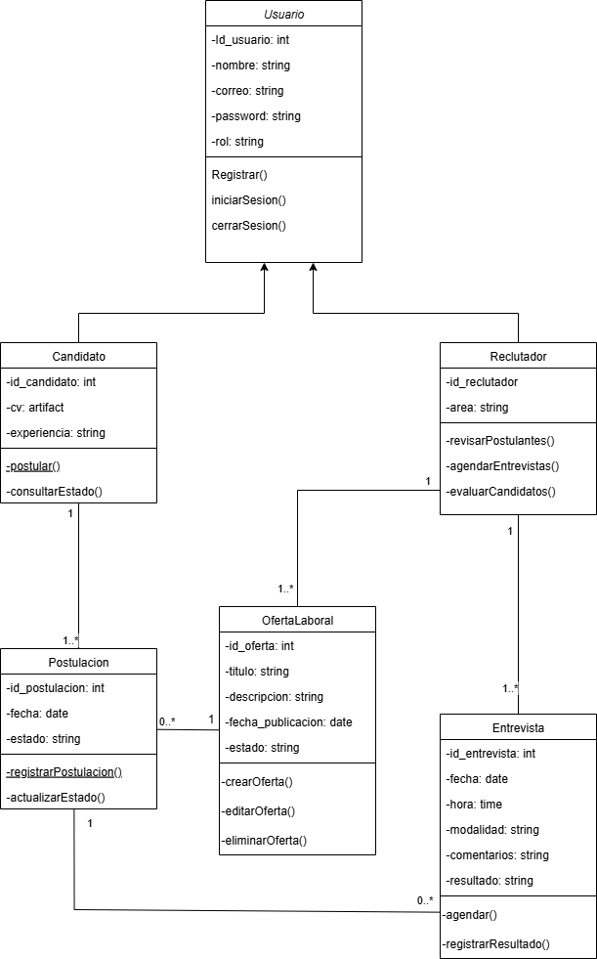
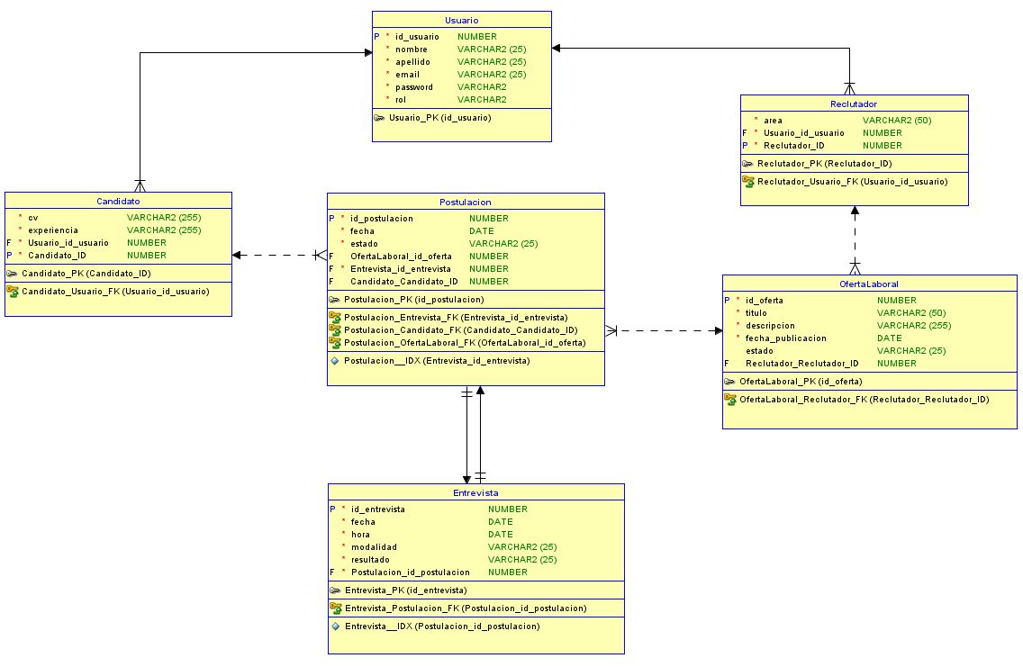
MER. + Diagrama de Clases

Slide 16
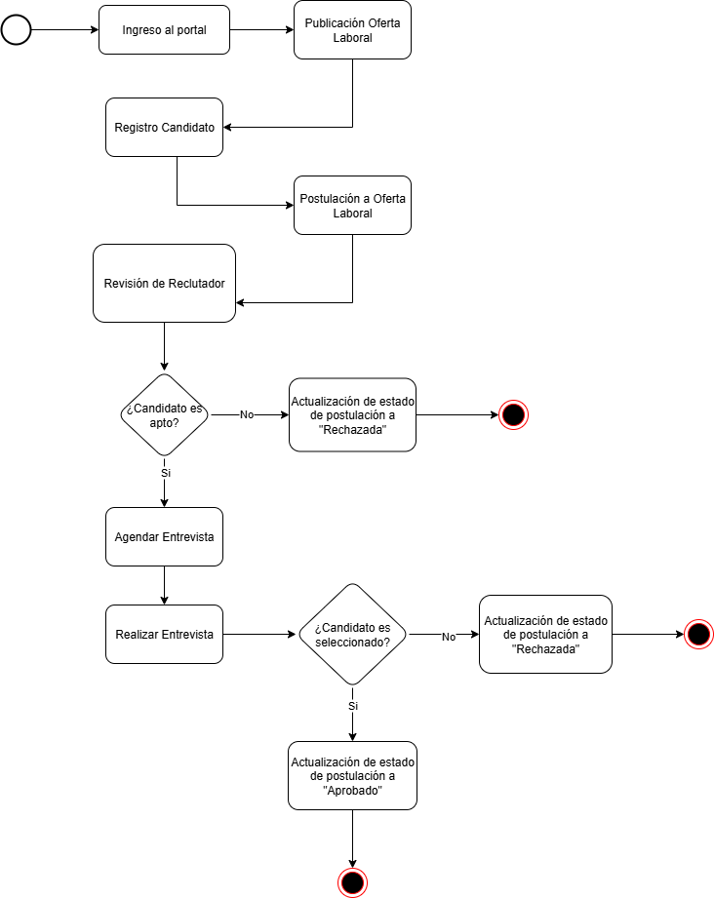
Diagrama de Actividad

Slide 17
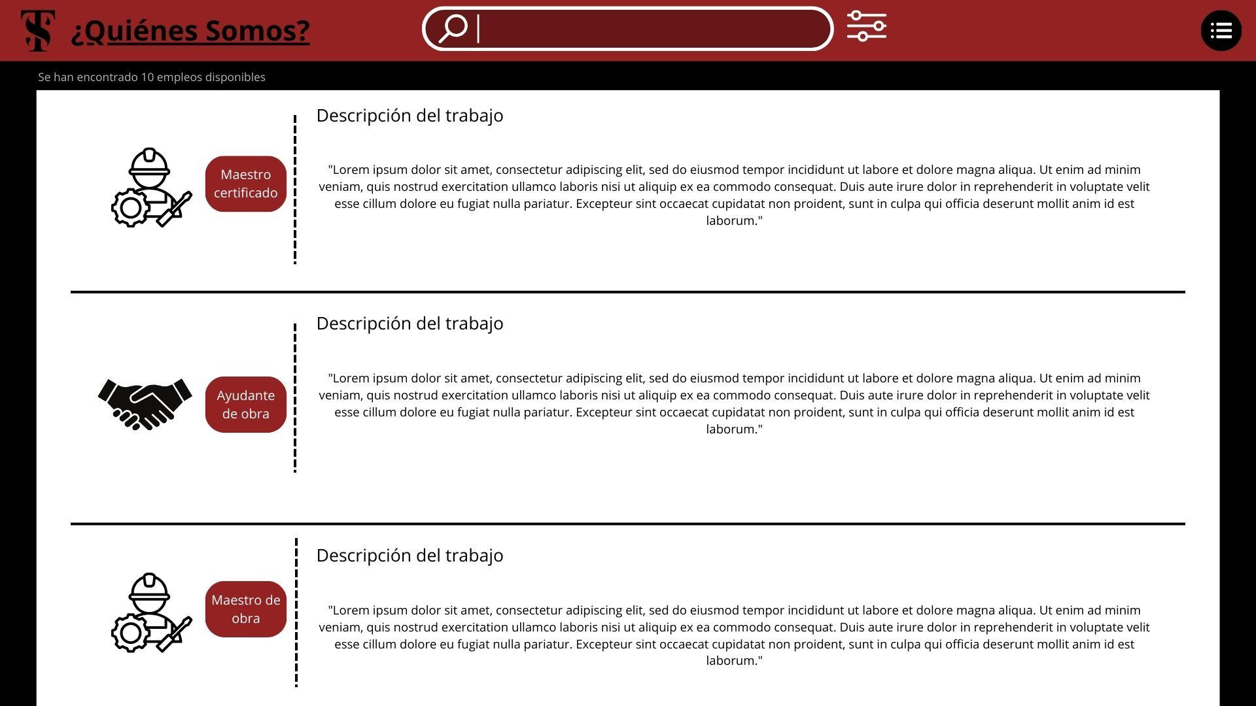
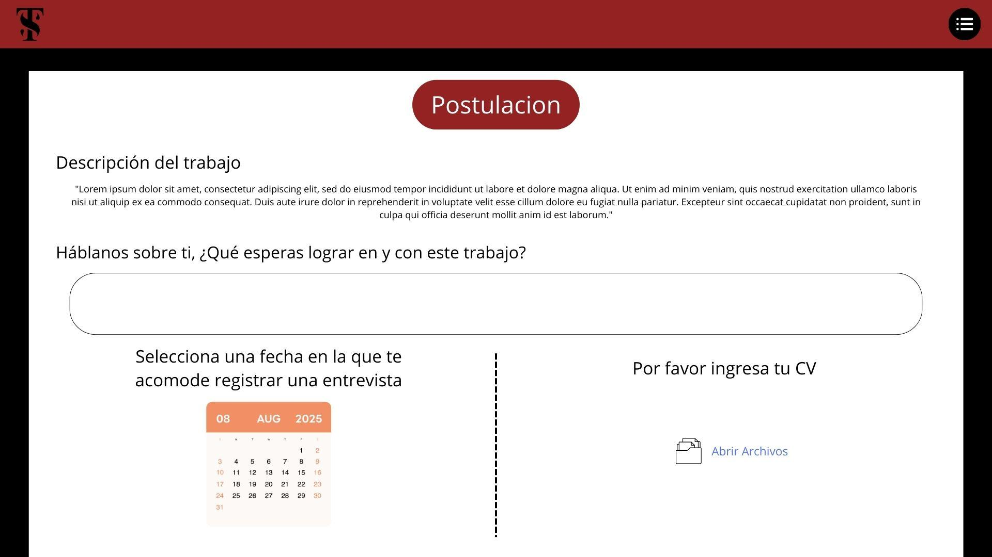
MVP

Slide 18
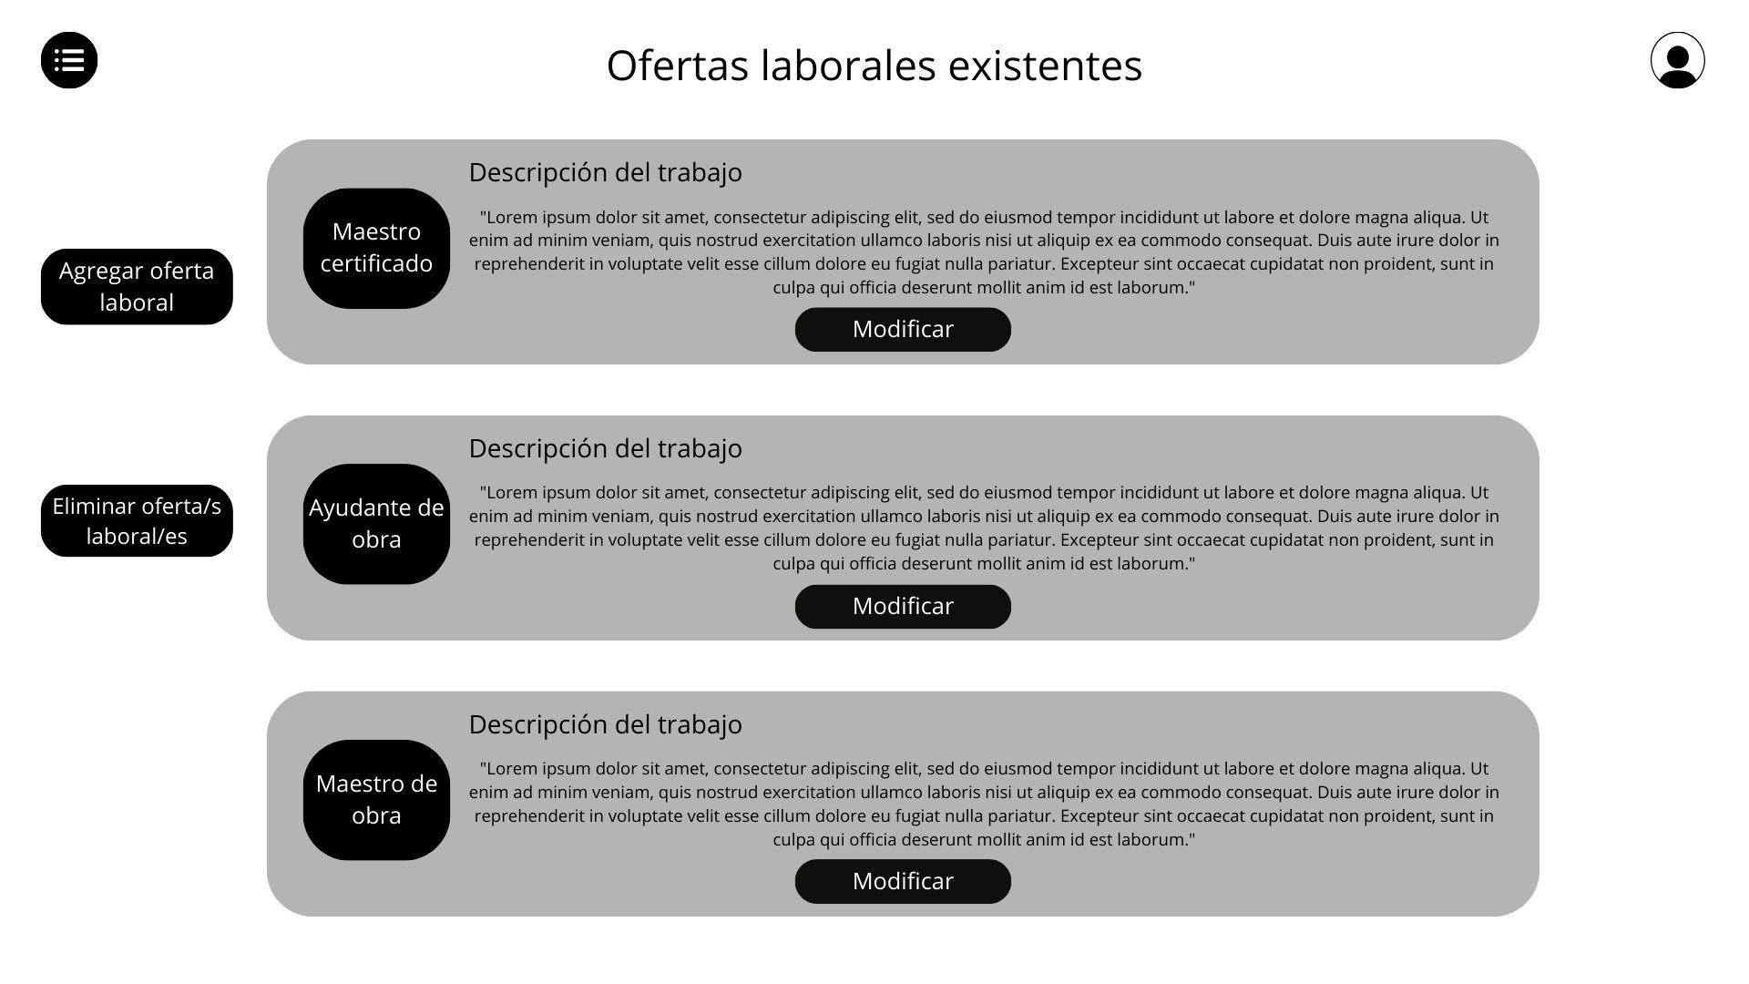
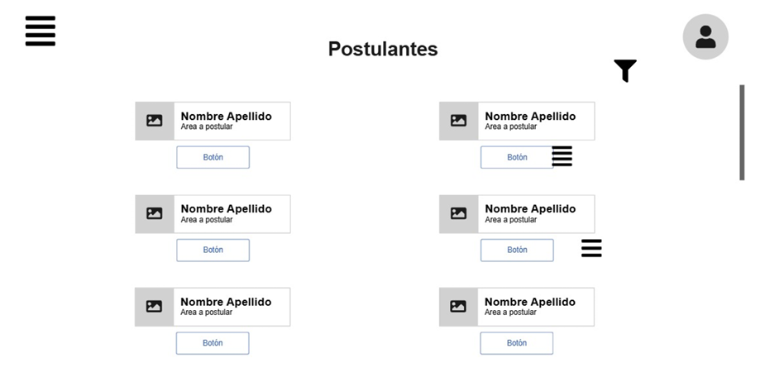
MVP
Vista ADMIN
Vista Reclutador

